Slide 1
КОРОБКА ПЕРЕДАЧ
ТЕМАТИЧЕСКИЙ БЛОК
«Машиноведение, системы приводов и детали машин»

Slide 2
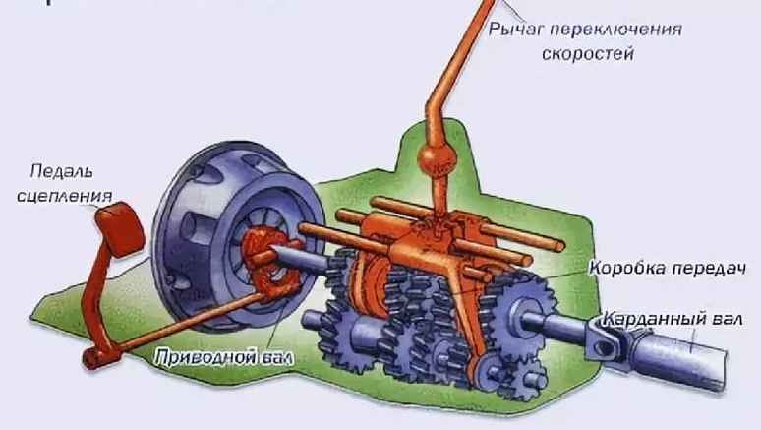
КОРО́БКА ПЕРЕДА́Ч (также коробка переключения скоростей ) — механизм, применяемый в основном в автомобилях, для изменения передаточного отношения, (изменения крутящегося момента на колесах за счет скорости их вращения)

Slide 3
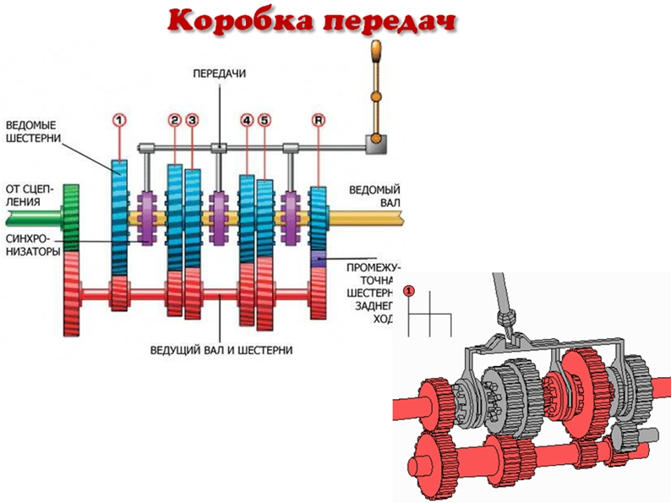

Slide 4
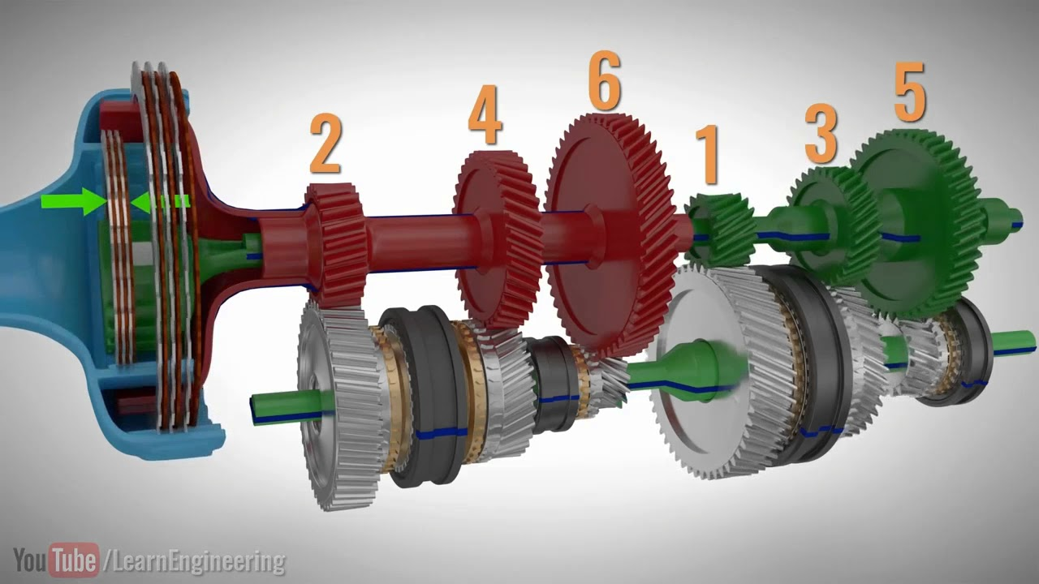

Slide 5
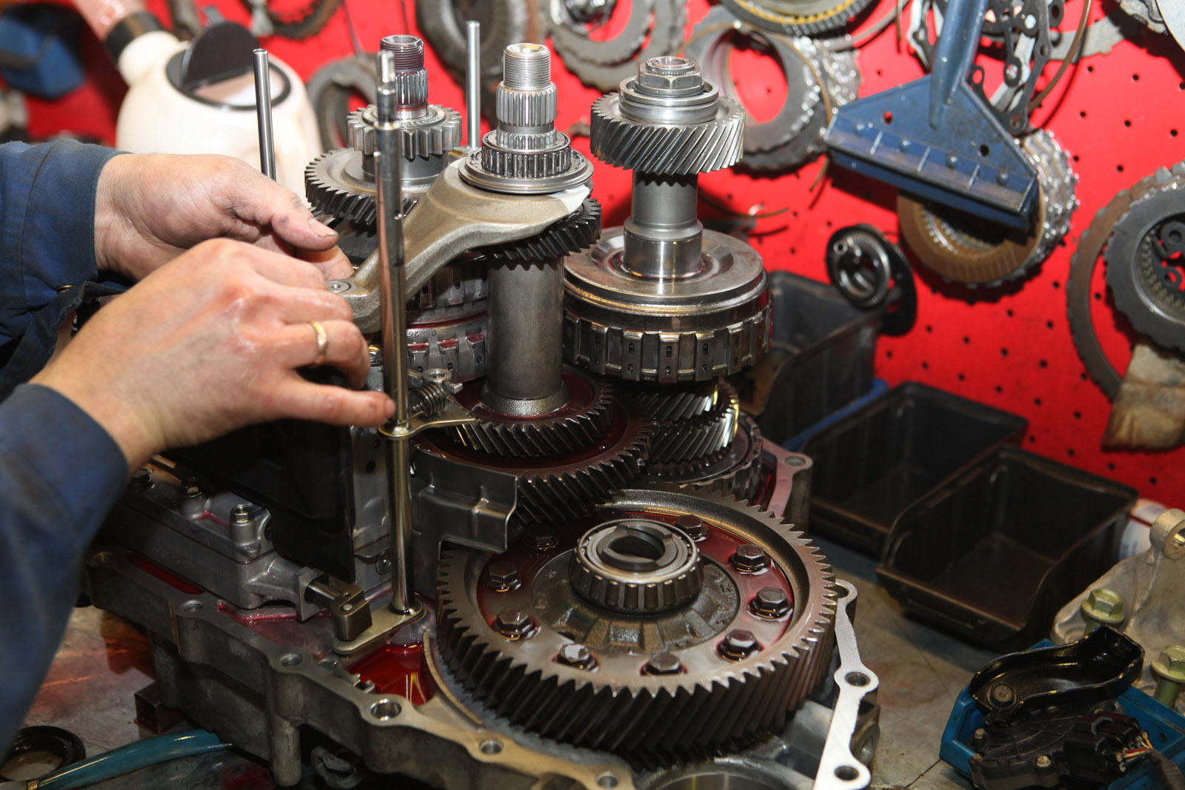

Slide 6
